Slide 1
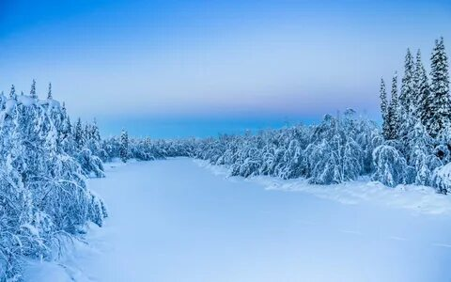
ЗИМА ШАГАЕТ ПО СИБИРИ
Цель проекта: Воспитание чувства патриотизма, гордости за свой поселок и край, формирование нравственных ценностей через различные виды детской деятельности.
В краю чудес – краю Сибирском –
Немало дива для гостей.
А нам здесь довелось родиться,
И всю Сибирь считать СВОЕЙ!
Нам по сердцу твои метели,
Морозы лютые зимой.
Любимый край берёз и елей…
СИБИРЬ, мы рождены ТОБОЙ!
Подготовила и провела воспитатель :Санкевич Н.А. 02.2023.

Slide 2
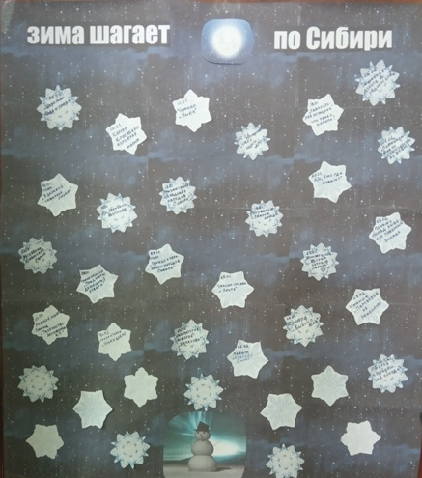
Дорожный маршрут проекта «Зима шагает по Сибири»

Slide 3
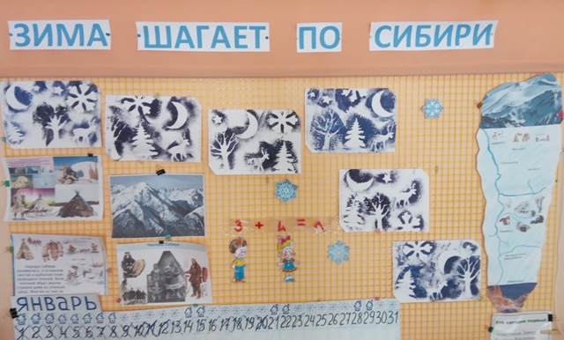
Печать поролоновой губкой с трафаретом «Зимние этюды»

Slide 4
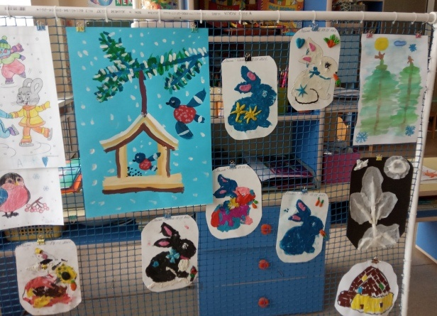
Пластилинография «Зайчишка»

Slide 5
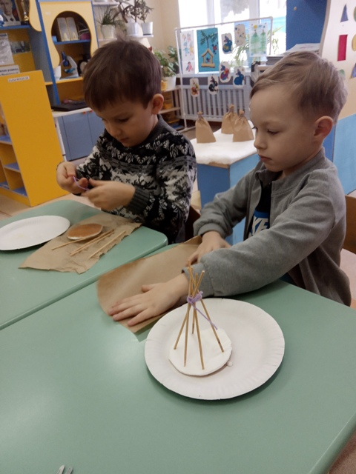
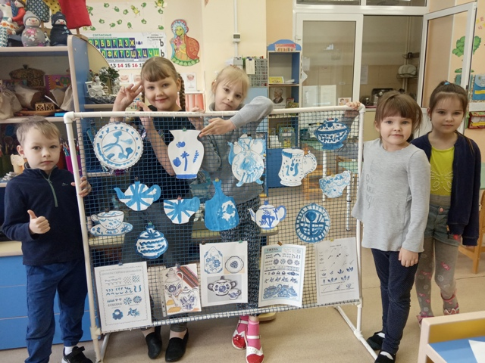
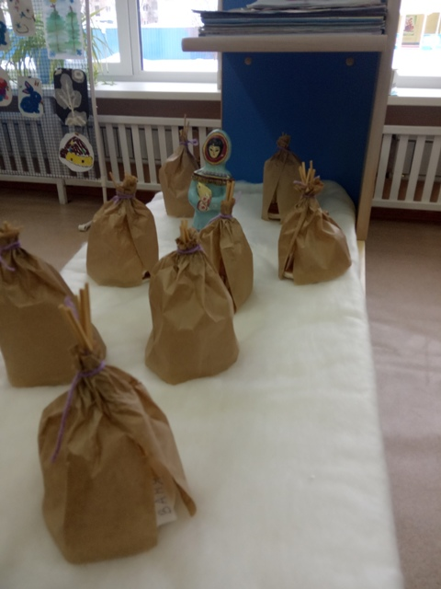
РУССКИЕ УЗОРЫ
АППЛИКАЦИЯ 3D «ОЛЕНЁНОК»
ЖИЛИЩЕ И БЫТ НАРОДОВ СЕВЕРА

Slide 6
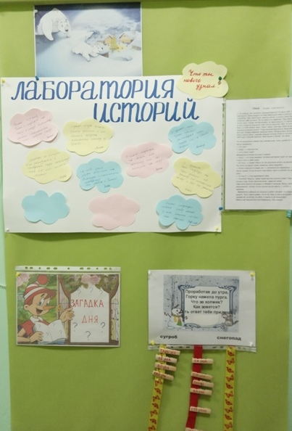
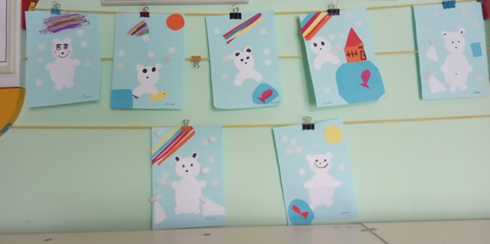
Чтение сказки «Умка». Ответы на вопрос : «Что ты узнал нового?»

Slide 7
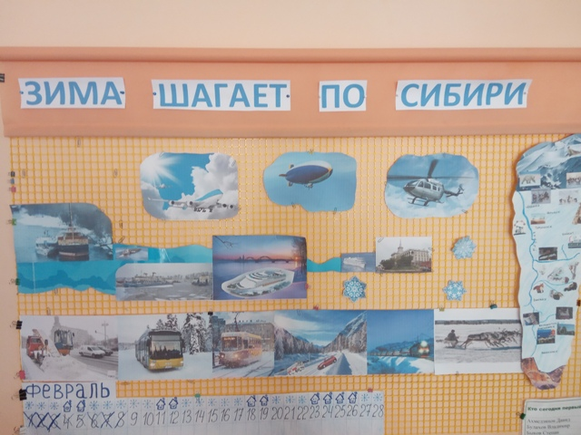
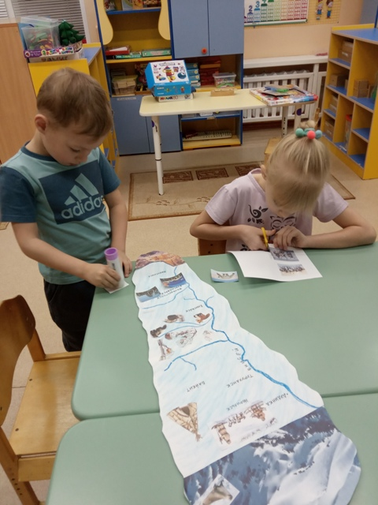
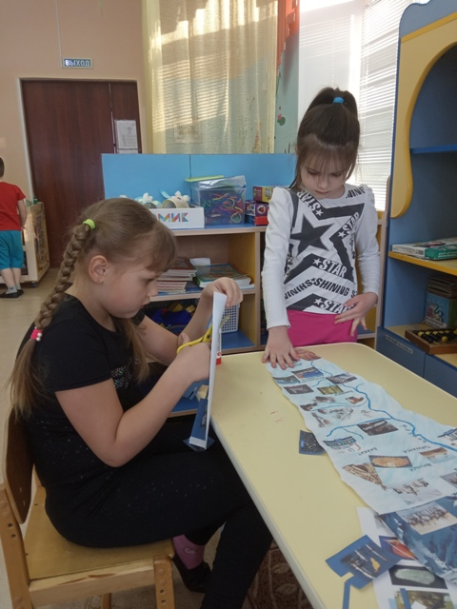
Макет карты своими руками. Наносим обозначения: животных, быта, промышленности, транспорта ,достопримечательностей Сибири.

Slide 8
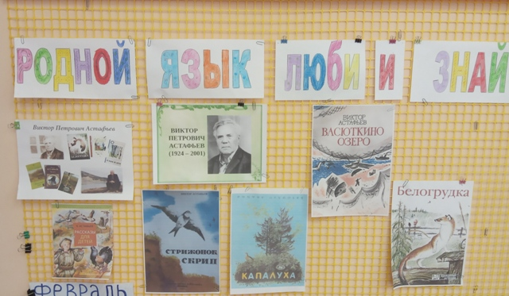
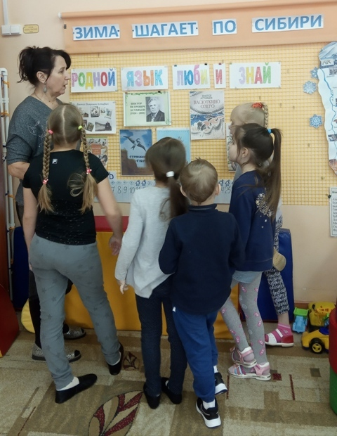
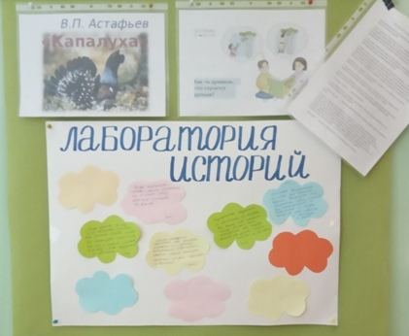
Знакомство с творчеством писателя В.П. Астафьева. Чтение рассказов: «Стриженок Скрип», «Капалуха», «Белогрудка». Дети продолжают рассказ: «Как ты думаешь, что случилось дальше?»

Slide 9
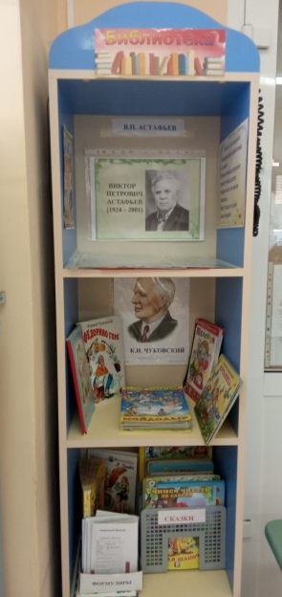
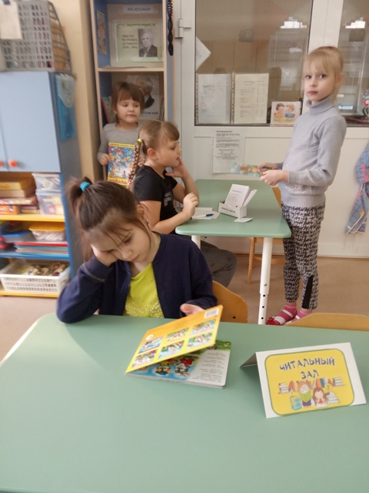
Сюжетно-ролевая игра «Библиотека»

Slide 10
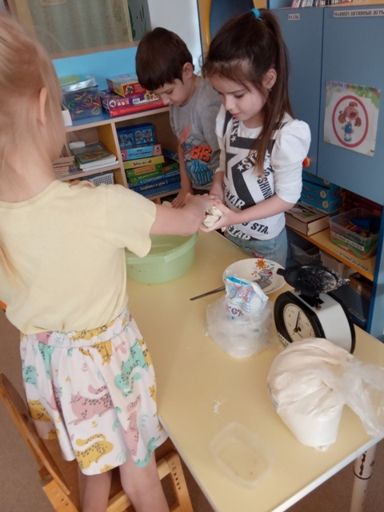
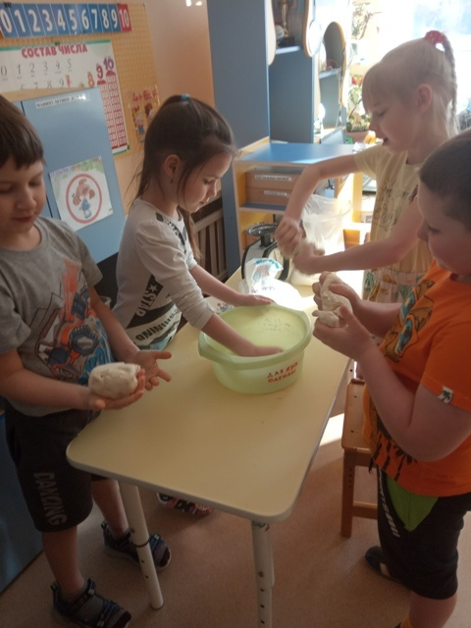
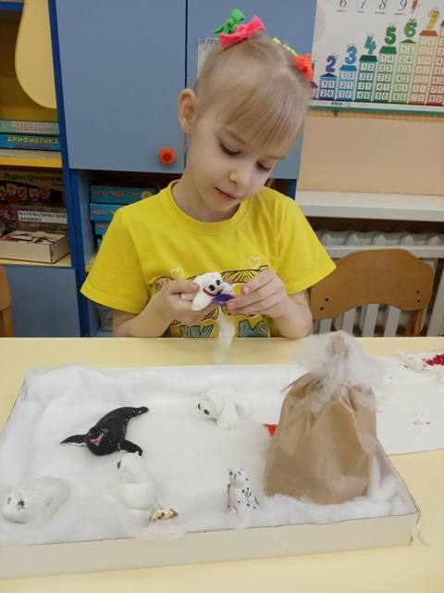
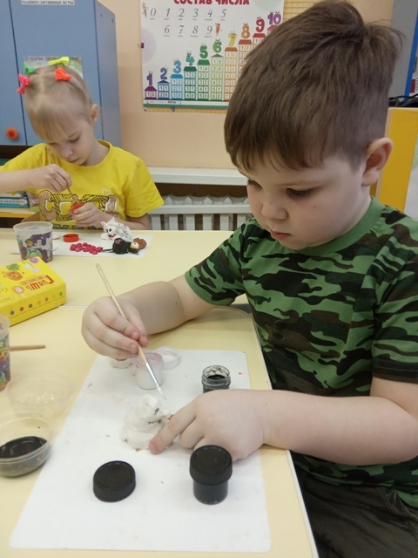
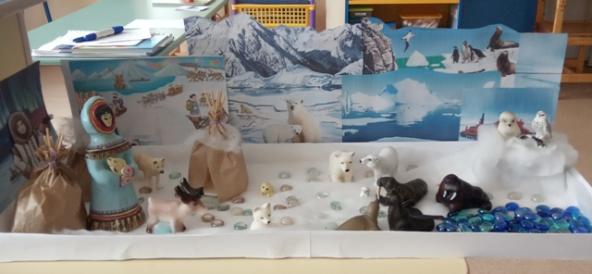
МАКЕТ «СИБИРСКИЕ ПРОСТОРЫ»

Slide 11
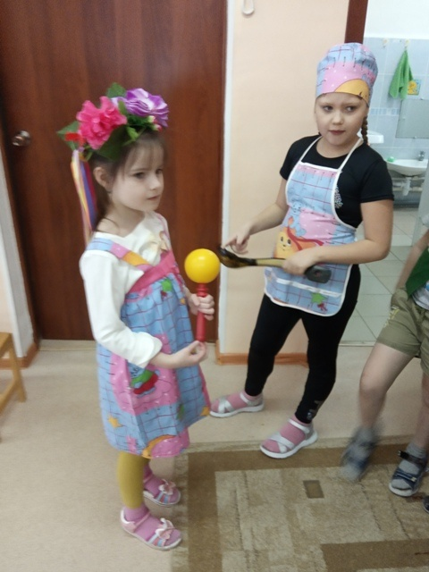
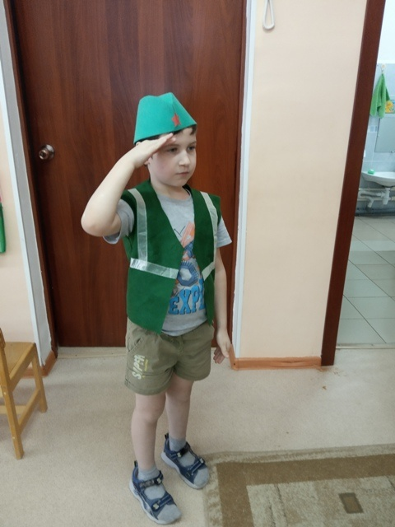
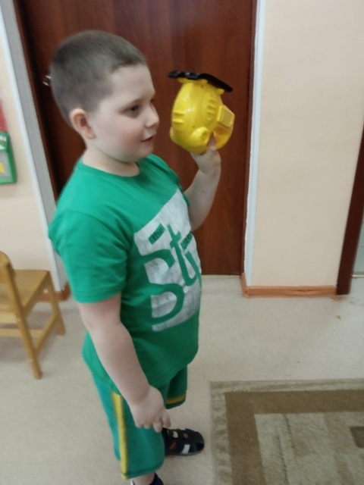
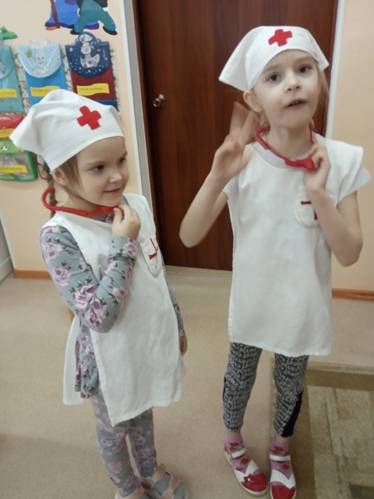
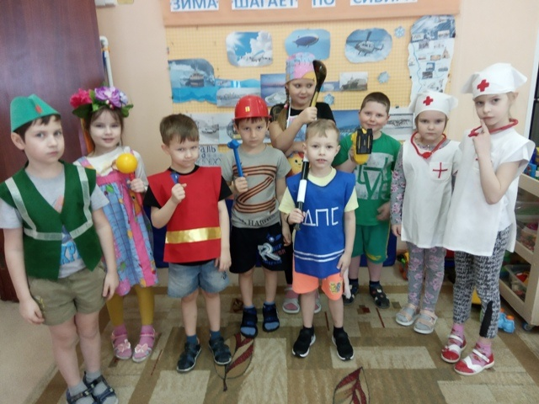
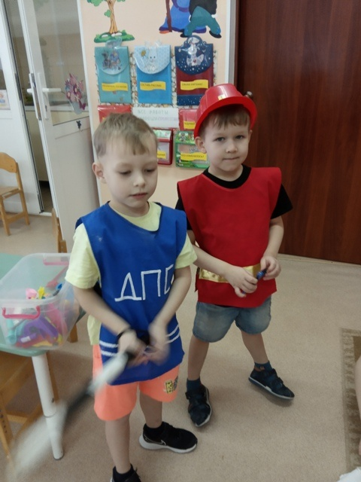
Будущие покорители Сибири : шахтеры, геологи, бурильщики, врачи, пожарные и , конечно, повара и артисты.

Slide 12
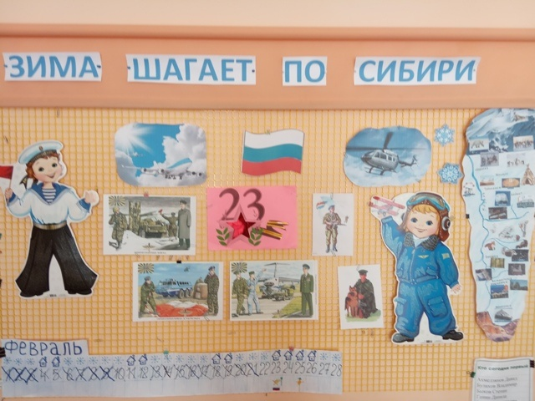
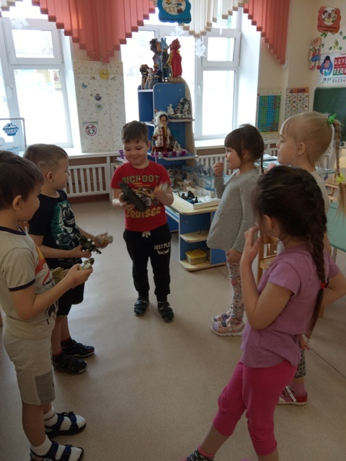
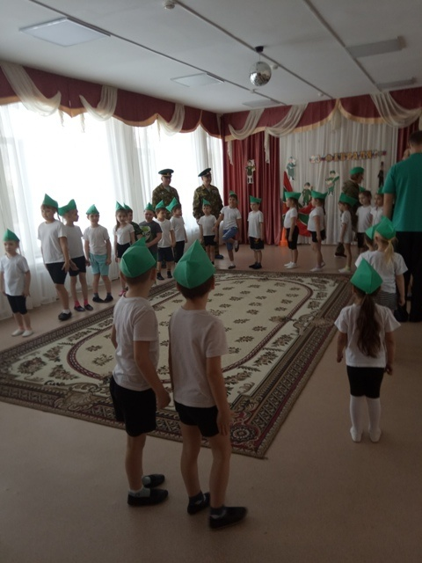
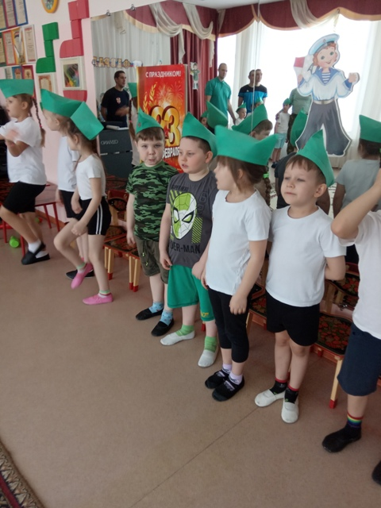
БУДЕМ РОДИНЕ СЛУЖИТЬ!

Slide 13
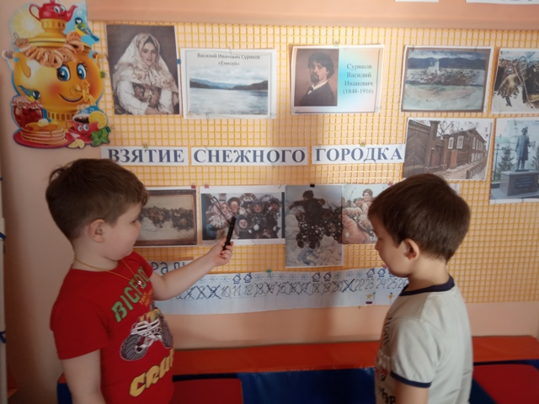
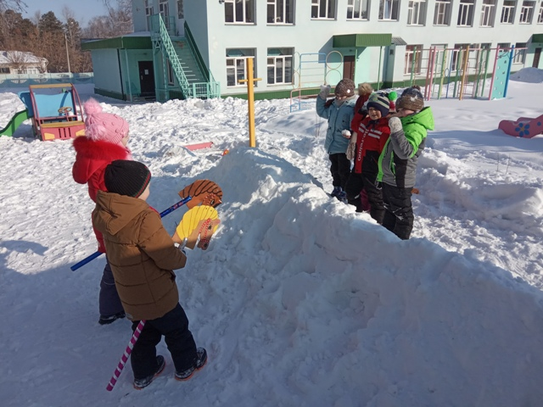
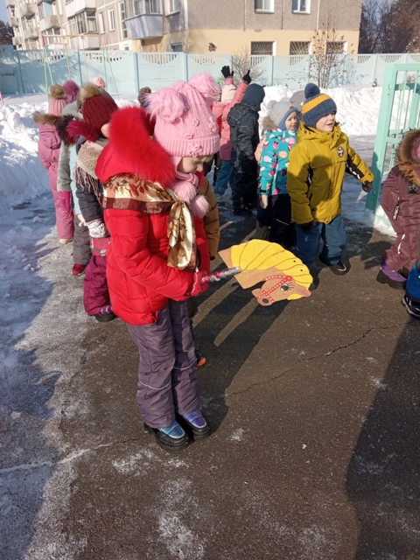
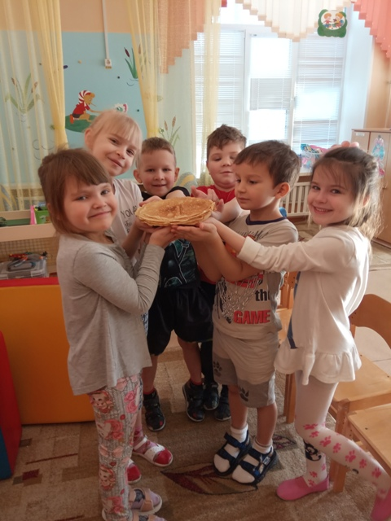
Знакомство с творчеством В.И.Сурикова
Взятие снежной крепости
Встречаем Масленицу.
Игры-забавы: «Перетяни канат», «Доскачи на лошадке», «Гори-гори ясно».

Slide 14
Я по белому снегу снежному
Твердой поступью с хрустом пройду,
Не нужны мне моря безбрежные,
Лишь в Сибири я счастье найду!
Здесь пушистые кедры огромные,
Раскидавшись в тайге вековой,
Вам помашут лапами томными
И укажут дорогу домой..
Елена Богданова

